Slide 2
第十四章 伺服馬達、數位濾波、資料排序、EEPROM與體感控制機械雲台
認識伺服馬達
吃錢幣存錢筒
自製伺服馬達雲台
簡易數位濾波以及資料排序演算法
排序原理與實作
使用陀螺儀和加速度計模組控制伺服馬達雲台
認識 MPU-6050 陀螺儀和加速度感測器模組
存取EEPROM記憶體
讀取 IMU 數據並繪圖顯示

Slide 3
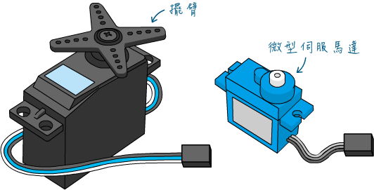
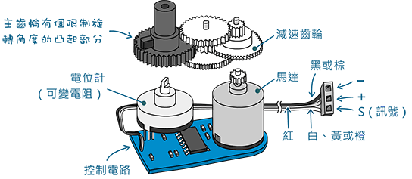
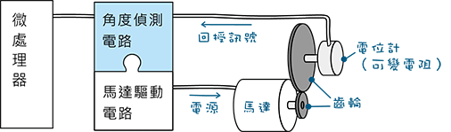
認識伺服馬達
伺服馬達（Servo）是一種用於精確移動、定位場合的動力裝置。
它由普通的直流馬達，再加上偵測馬達旋轉角度的電路，以及一組減速齒輪所構成。
伺服馬達有三條接線，分別是正電源、接地和控制訊號線。
參閱
14-2

Slide 4
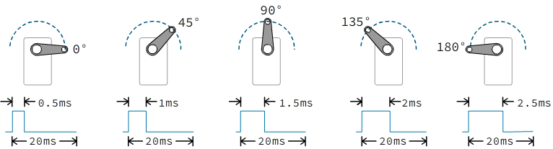
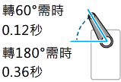
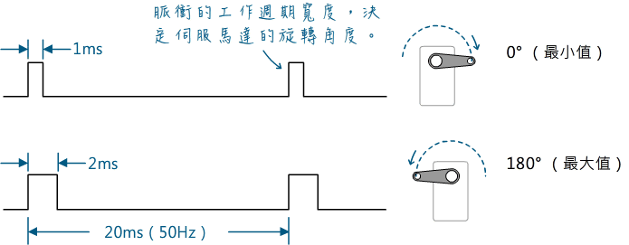
控制伺服馬達的PWM訊號
伺服馬達的PWM訊號週期約20ms，而一個指令週期裡的前1~2ms脈衝寬度（實際值依伺服馬達型號而定，需查閱規格書），代表轉動角度。
參閱
14-4
SG90微型伺服馬達的主要參數：
操作電壓：4.2~6V
消耗電流：80mA
操作速度：0.12秒/60°
PWM脈衝寬度：0.5~2.4ms
堵轉扭力（stall torque）：1.80 kg-cm
死區頻寬（dead bandwidth）：10µs

Slide 5
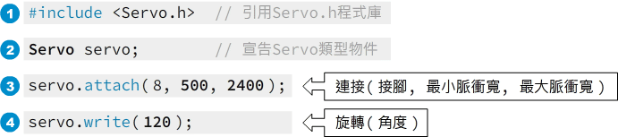
控制伺服馬達的Servo類別
Servo類別最常用的兩個方法：
attach()：設定伺服馬達的接腳、最小脈衝和最大脈衝。
write()：設定伺服馬達的旋轉角度0~180，90將轉到中間。
控制伺服馬達的程式都包含下列四行敘述：
參閱
14-5

Slide 6
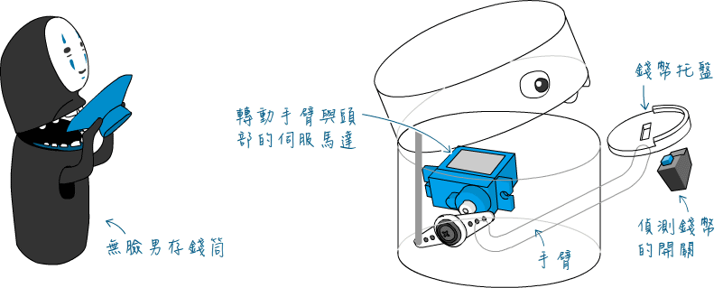
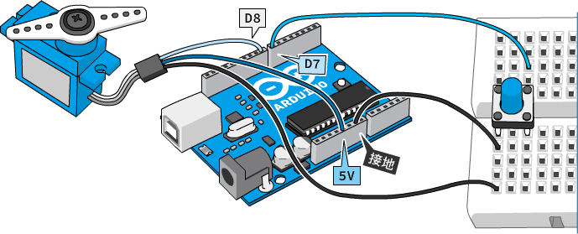
吃錢幣存錢筒（一）
使用伺服馬達以及一個微觸開關，來模擬吃硬幣存錢筒的機構。
參閱
14-6

Slide 7
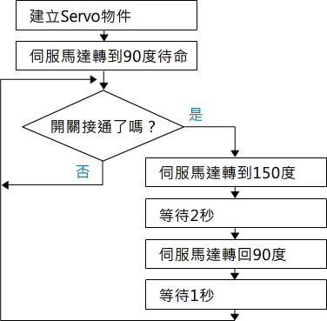
吃錢幣存錢筒（二）
#include <Servo.h>
#define SW_PIN 7 // 開關接腳
#define SERVO_PIN 8 // 伺服馬達接腳
Servo servo; // 宣告伺服馬達物件
void setup() {
pinMode(SW_PIN, INPUT_PULLUP);
servo.attach(SERVO_PIN, 500, 2400);
servo.write(90);}
void loop() {
bool sw = digitalRead(SW_PIN);
if (sw == 0) {
servo.write(150);
delay(2000);
servo.write(90);
delay(1000);
}
}
參閱
14-7

Slide 8
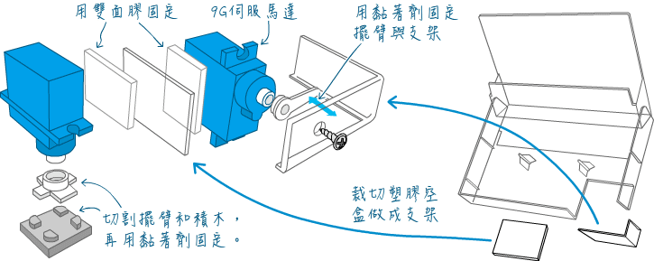
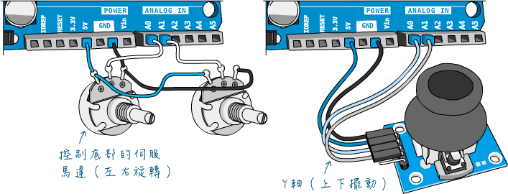
自製伺服馬達雲台（一）
可購買現成的微型伺服馬達的雲台（搜尋關鍵字：舵機雲台）。右圖是從塑膠空盒 裁切兩塊塑膠，組裝成的雲台。
參閱
14-8
採用的電玩類比搖桿來控制自製機械手臂；若沒有類比搖桿，可用兩個10KΩ可變電阻代替。

Slide 9
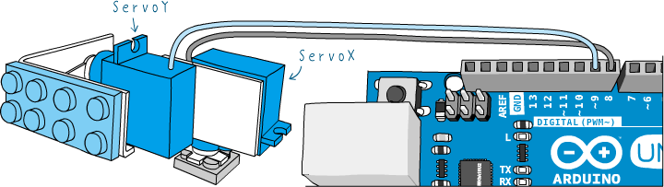
自製伺服馬達雲台（二）
#include <Servo.h>
Servo servoX, servoY;
const byte pinX = A0;
const byte pinY = A1;
int valX, posX;
int valY, posY;
void setup() {
servoX.attach(5, 500, 2400);
servoY.attach(6, 500, 2400);
}
void loop() {
valX = analogRead(pinX);
valY = analogRead(pinY);
posX = map(valX, 0, 1023, 0, 180);
posY = map(valY, 0, 1023, 0, 180);
servoX.write(posX);
servoY.write(posY);
delay(15);
}
參閱
14-10

Slide 10
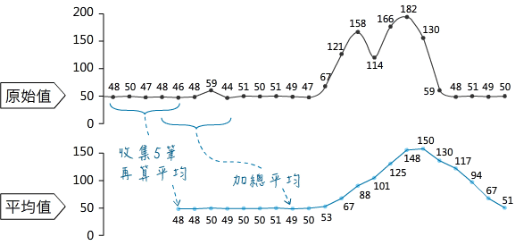
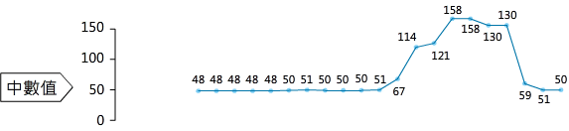
簡易數位濾波以及
資料排序演算法
從原始訊號中篩選出某一部份訊號，稱為濾波。取平均值（average）和取中數值（median）是兩種常見的簡易數位濾波方式。
平均值代表將連續讀入的幾個訊號加總、平均；中數值代表將連續讀入訊號排序之後，取出中間值。
參閱
14-12

Slide 11
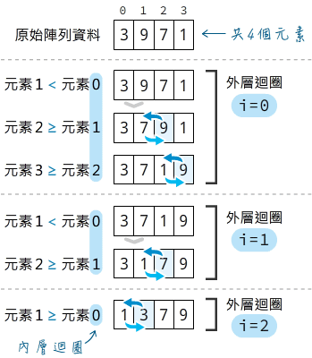
氣泡排序原理與實作（一）
氣泡排序的排序步驟如下：
比較相鄰的兩個元素，若後面的元素比較大就進行交換。
重複步驟1直到最後，最後一個元素將會是最小值 。
重複步驟1和2，每次都比較到上一輪的最後一個元素
參閱
14-13

Slide 12
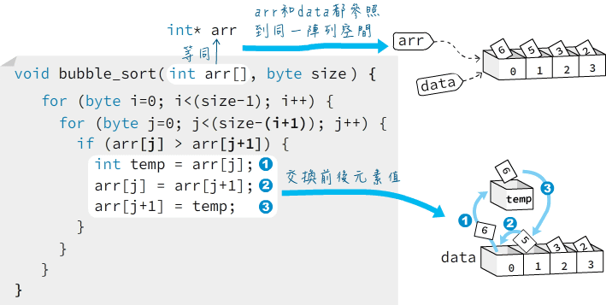
氣泡排序原理與實作（二）
int data[] = { 6, 5, 3, 2, 7, 4, 8, 10, 9, 1 };
void setup(){
Serial.begin(9600);
byte size = sizeof(data) / sizeof(int);
Serial.print("Array Size: ");
Serial.println(size);
bubble_sort(data, size); // 執行氣泡排序
Serial.print("Sorted Array: ");
for(byte i=0; i<size; i++) {
Serial.print(data[i]);
Serial.print(",");
}
Serial.println("");
}
void loop() { }
參閱
14-14

Slide 13
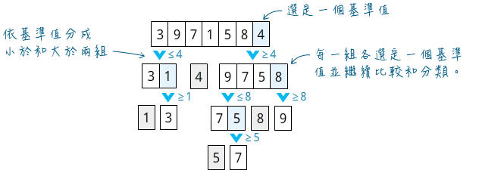
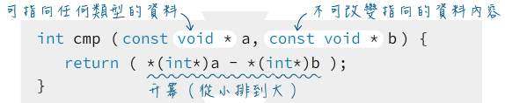
快速排序原理與實作
快速排序法採用分割與擊破的手法，首先從原始資料隨機挑選一個數字，右圖的說明都是挑選最後面的數字；這個數字稱為基準值（pivot）。
C語言內建快速排序法的函式，叫做qsort()：
設定qsort()排序方式的比較函式需要自行編寫：
參閱
14-16

Slide 14
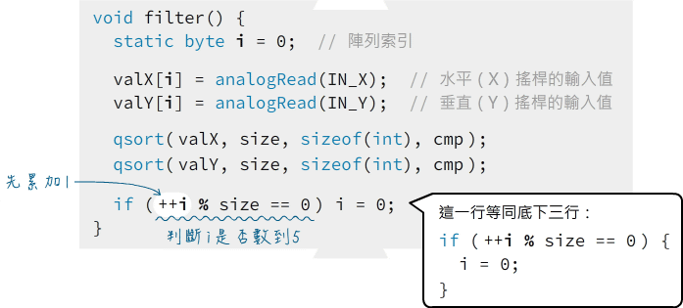
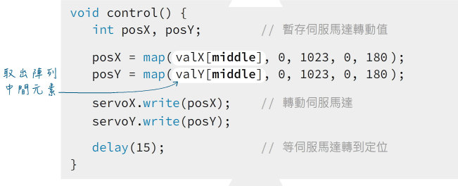
加入數位濾波的伺服馬達雲台程式
讀取類比資料和排序（資料處理）的程式寫成filter自訂函式：
控制伺服馬達的程式寫成control自訂函式：
參閱
14-18

Slide 15
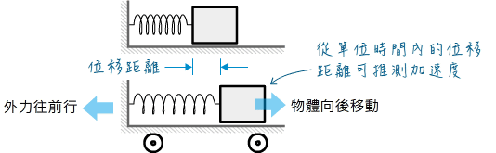
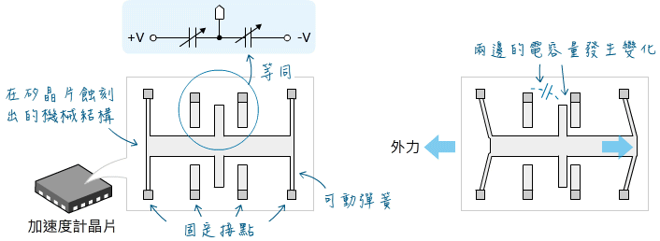
使用陀螺儀和加速度計模組控制伺服馬達雲台
測量物體在3度空間中的姿態和加速度的感測器，統稱為慣性測量單元（簡稱IMU）。
感測姿態以及加速度都是基於運動定律
整合機械和電子的微型元件，統稱微機電系統（簡稱MEMS）
參閱
14-20

Slide 16
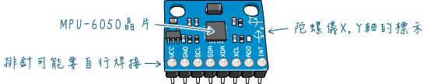
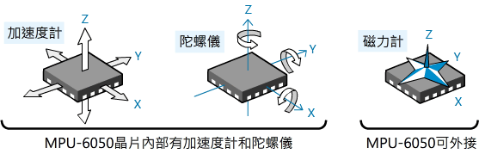
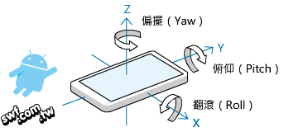
認識MPU-6050陀螺儀和加速度感測器模組
MPU-6050晶片的基本規格如下：
工作電壓範圍：2.375V~3.46V
陀螺儀檢測範圍：可透過程式設定±250, ±500, ±1000或±2000°/s。
加速度檢測範圍：可透過程式設定±2, ±4, ±8或±16G。
內建溫度感測器，用於測量晶片溫度。
I2C位址透過晶片的ADO腳設定，可以是0x68或0x69。
參閱
14-22

Slide 17


從陀螺儀和加速度計
取得角度
陀螺儀傳回的感測資料是「角速度」值，單位是“°/s” （度/秒）。如要取得從最初狀態（原點）到現在的角度變化，我們必須自行把這一段時間之內的所有角度變化加總起來。
角速度 | 持續時間 | 旋轉角度加總
5°/秒 | 1秒 | 5°
15°/秒 | 2秒 | 35°
-10°/秒 | 2秒 | 15°
-15°/秒 | 1秒 | 0°
將角速度轉換成角度的公式如下，每隔一段時間讀取角速度值，再加總起來：
參閱
14-23
用互補濾波計算出當前角度的算式：「取部份比例的陀螺儀感測值」加上「部份比例的加速度計值」。

Slide 18
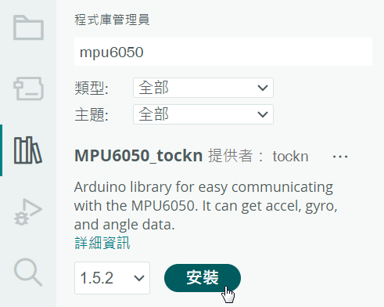
安裝MPU-6050程式庫
MPU6050_tockn程式庫提供這些這些函式：
calcGyroOffsets()：計算偏移量（相當於執行校正作業）。
update()：更新感測數據
getRawGyroX ()：傳回陀螺儀X軸方向的原始角速度值
getGyroX()：傳回轉換成物理單位（°/秒）的X軸方向的角速度值
getGyroAngleX()：傳回陀螺儀X軸方向的角度值
getRawAccX()：傳回加速度計X軸方向的原始加速度值
getAccX()：傳回轉成物理單位（g）的X軸方向的加速度值
getAccAngleX()：傳回加速度計X軸方向的角度值
getAngleX()：融合陀螺儀和加速度計的X軸方向的角度值
參閱
14-26

Slide 19
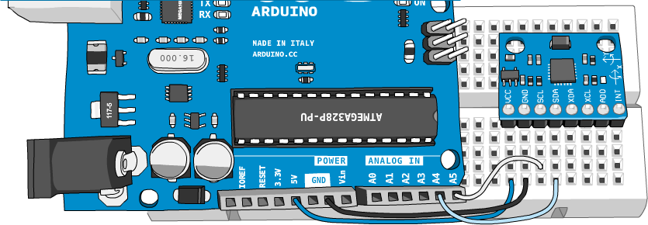
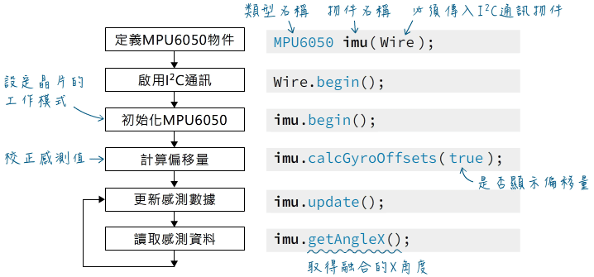
讀取IMU數據
參閱
14-29

Slide 20
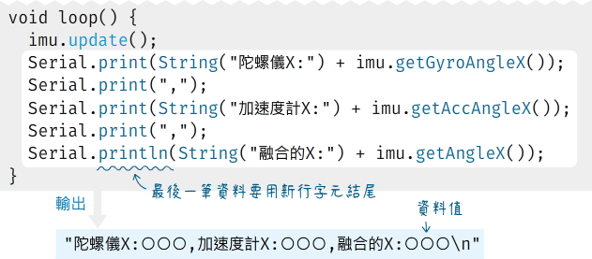

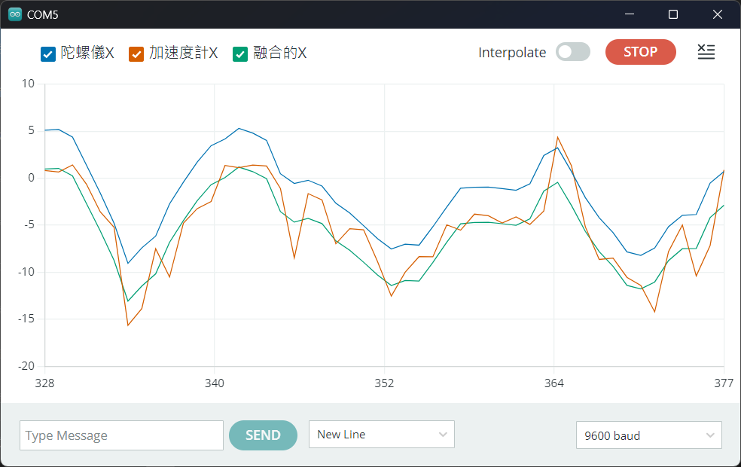
透過「序列埠繪圖家」
呈現訊號波型
「序列繪圖家」工具的輸出資料必須用新行字元（\n）結尾，一筆資料可包含多個數值，每個數值之間用逗號分隔：
參閱
14-31

Slide 21
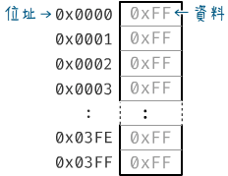
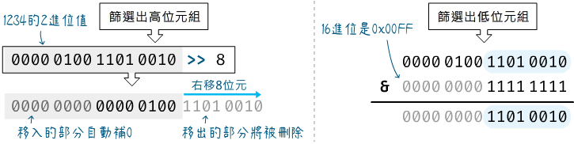
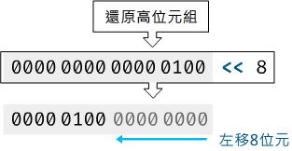
存取EEPROM記憶體
void setup() {
Serial.begin(9600);
int addr = 0; // 起始位址
int data = 1234; // 整數型態資料
// 更新EEPROM內容
EEPROM.update(addr, data >> 8); // 寫入高位元組
EEPROM.update(addr + 1, data & 0xFF); // 寫入低位元組
// 讀取EEPROM內容
int val = (EEPROM.read(addr) << 8) + EEPROM.read(addr + 1);
Serial.println(String("資料值：") + val);
}
void loop() { }
參閱
14-33
ATmega328微控器內部的EEPROM大小為1KB，RA4M1微控器則是8KB。

Slide 22
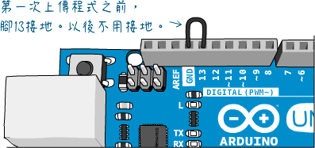
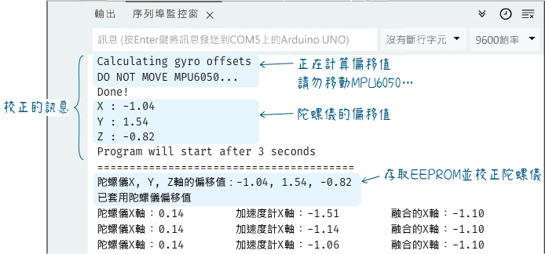
動手做14-5：在EEPROM儲存陀螺儀偏移值
在初次執行IMU程式或者將13腳接地時，執行IMU校正模式，然後把陀螺儀的X, Y, Z軸偏移值寫入EEPROM。日後，程式將自動讀取並套用存在EEPROM的偏移值。
參閱
14-35

